Slide 1
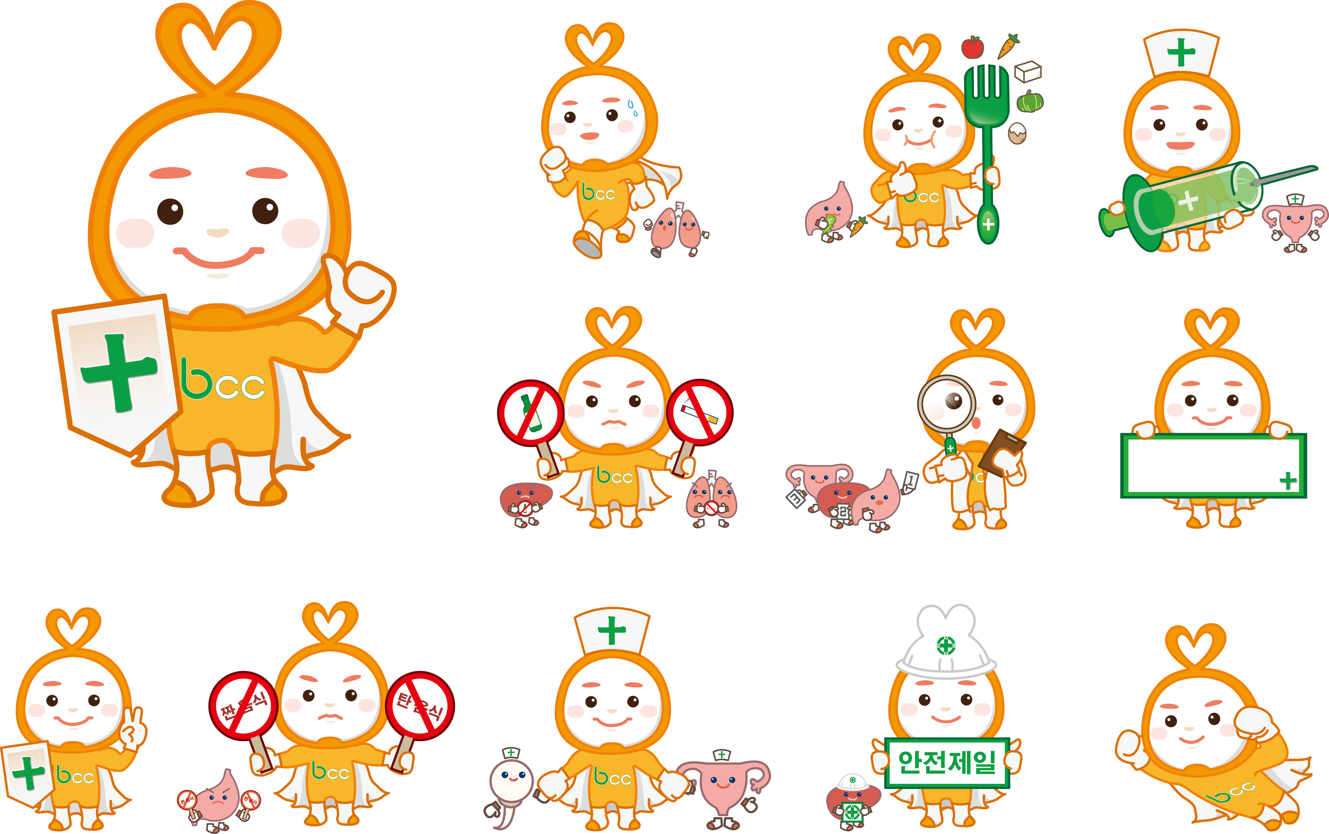

미래세대 암 예방 !
“키본이”와 함께해요
부산지역암센터
예 유 진

Slide 2

CONTENTS.
추진 배경 및 필요성
사업 추진 계획
미래세대 암예방!
“키본이”와
함께해요
추진 내용
사업 추진 결과
향후 계획

Slide 3
추진 배경 및
필요성

Slide 4
추진 배경 및 필요성
부산지역은?
특·광역시 암 검진율 6위
47.79
46.15
서울
대구
인천
광주
대전
울산
세종
부산
전국
※ 2017년도 20~69세 국가암검진 수검률(2018. 2. 기준)

Slide 5
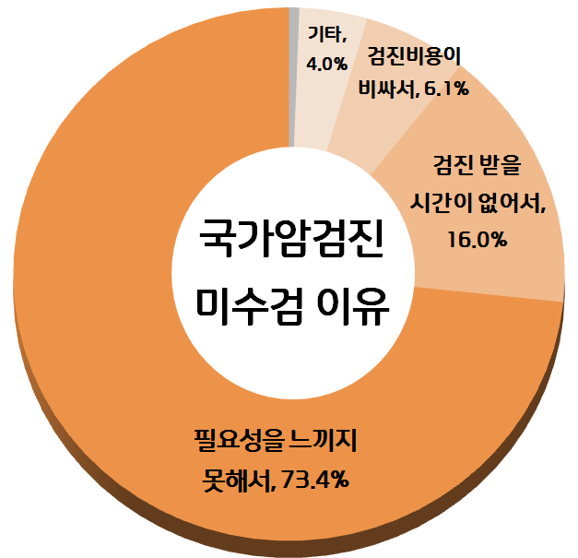
추진 배경 및 필요성
부산지역은?
출처 | 부산광역시 지역사회 건강조사 2016

Slide 6


추진 배경 및 필요성
부산지역은?
특·광역시 대비 높은 암 발생률, 암 사망률
부산, 1위
100.7
부산, 2위
287.7
암 발생률
암 사망률
출처 | 국가암등록 통계 2015(표준인구 10만명 당)
출처 | 통계청_사망원인통계(표준인구 10만명 당)

Slide 7
추진 배경 및 필요성
암 예방을 통한 미래의 암 발생률 감소를 위해,
전남지역 암센터
부산
인천
경기
제주
경남
대구 경북
대전
충북
울산
전북
강원
전국 12개
지역암센터,
암예방 생활습관
정립이 가장 필요한
소아·청소년 대상
암예방 홍보 사업 실시

Slide 8
추진 배경 및 필요성
부산지역암센터는,
시각적으로 효과있게 홍보할 수 있고, 관심을 증대시킬 수 있는
암 예방 홍보 전략이 필요!
암 예방 홍보 캐릭터 제작
미래세대의 암 발생률 감소와, 건강 생활 습관 지표상승에 기여

Slide 9
사업추진
계 획

Slide 10
사업 추진 계획
Plan. 1
Plan. 2
캐릭터 공모전을 통하여
암 예방 홍보캐릭터를 제작
캐릭터 이용 캠페인 홍보,
리플릿 및 홍보물 삽입
캐릭터를 활용하여
“암 예방 생활수칙”을
친근하게 접근시키고,
실천을 유도
암 예방 홍보 사업 시
다양하게 활용하여,
좀 더 시각적이고, 효과적인
사업 수행

Slide 11
사업추진
내 용

Slide 12
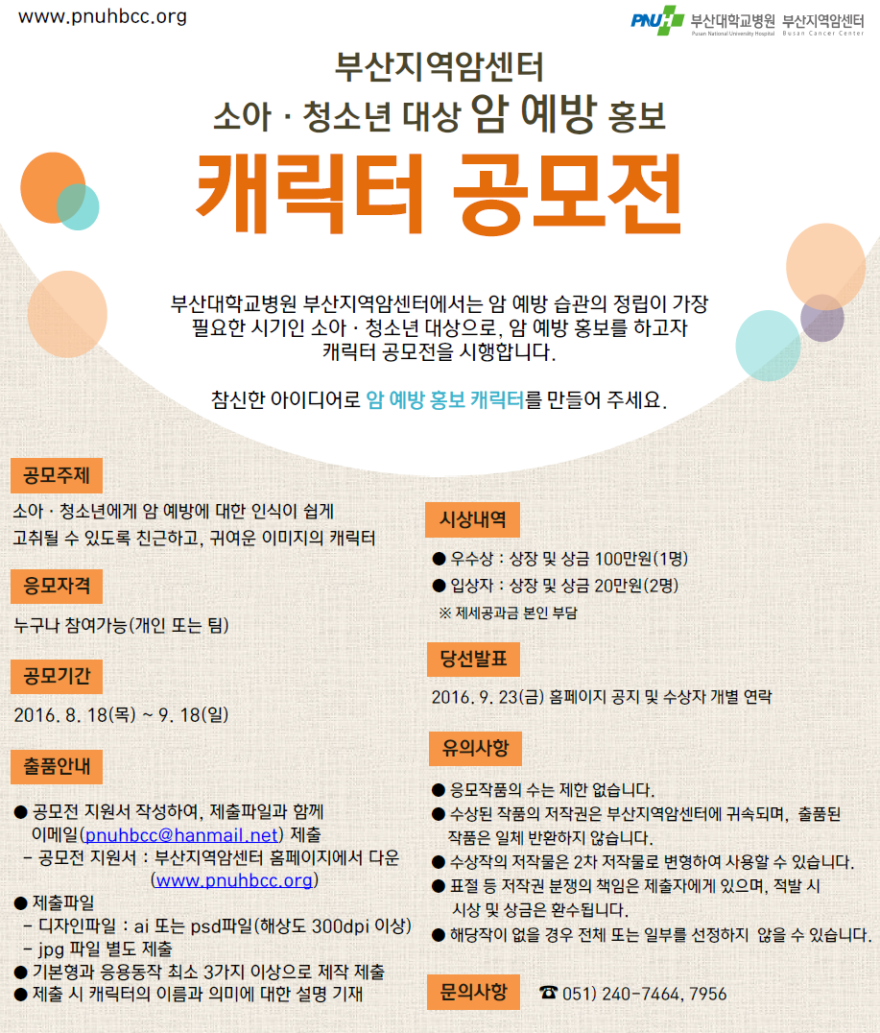
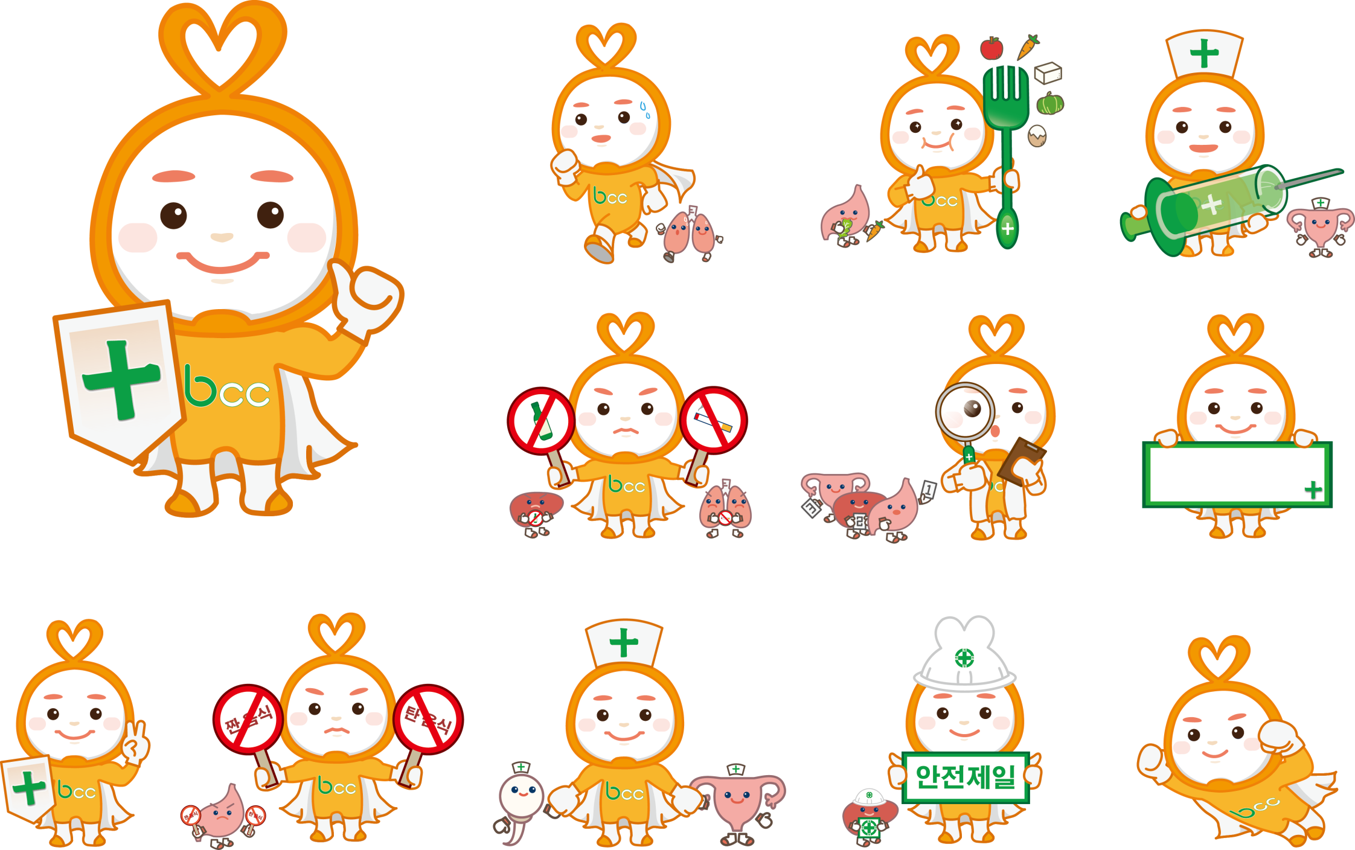
사업 추진 내용
1. 암 예방 홍보 캐릭터 제작을 위한 공모전 운영
“키본이” 선정

Slide 13
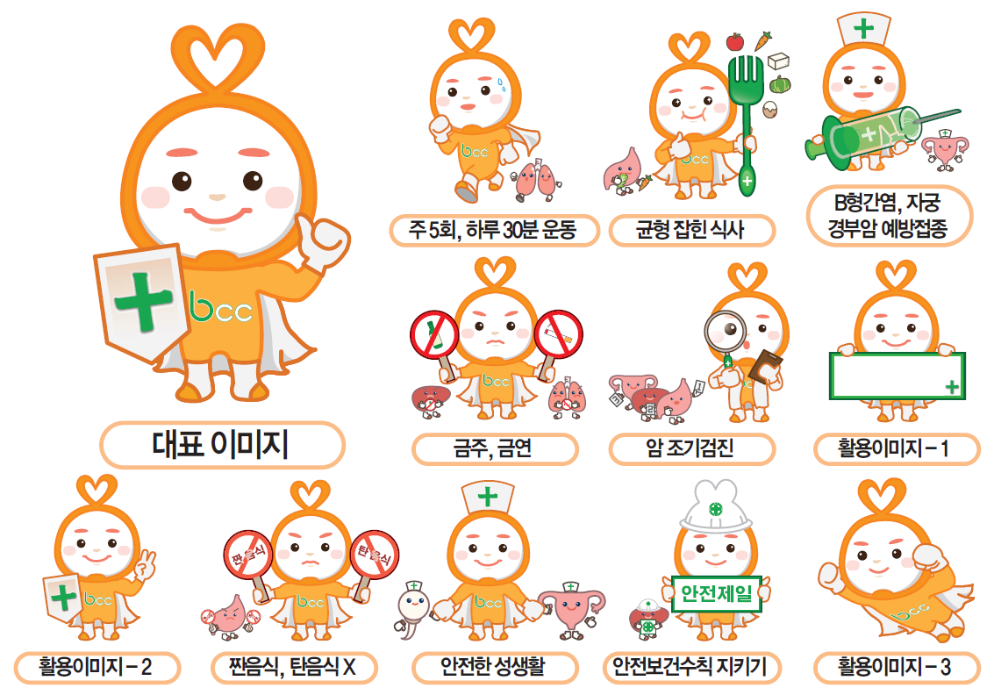
사업 추진 내용
1. 암 예방 홍보 캐릭터 제작을 위한 공모전 운영
암 예방 생활 수칙에 따라
각 캐릭터를 제작
홍보 내용에 따른
맞춤형 캐릭터 활용 가능

Slide 14
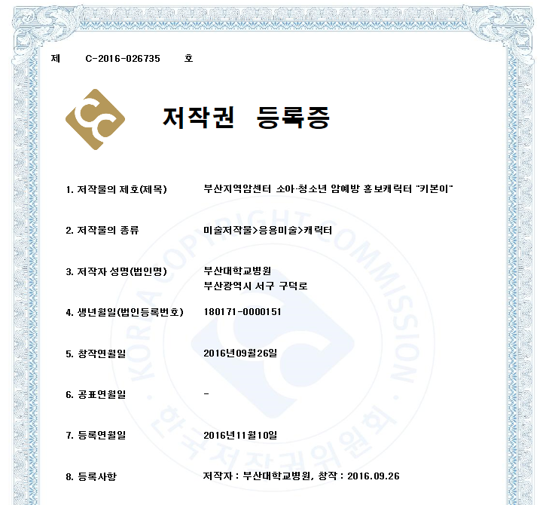

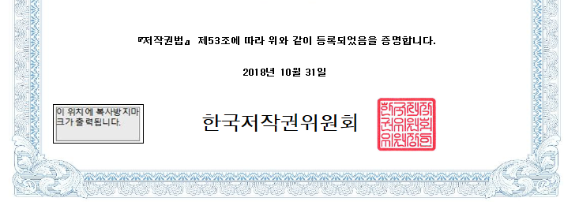
사업 추진 내용
2. 홍보 캐릭터 “키본이” 보호를 위한 특허 진행
“키본이” 대표 캐릭터 및
암 예방 수칙에 따른
각 이미지
총 12개 캐릭터
저작권 등록
(저작자: 부산지역암센터)
저작권 등록

Slide 15
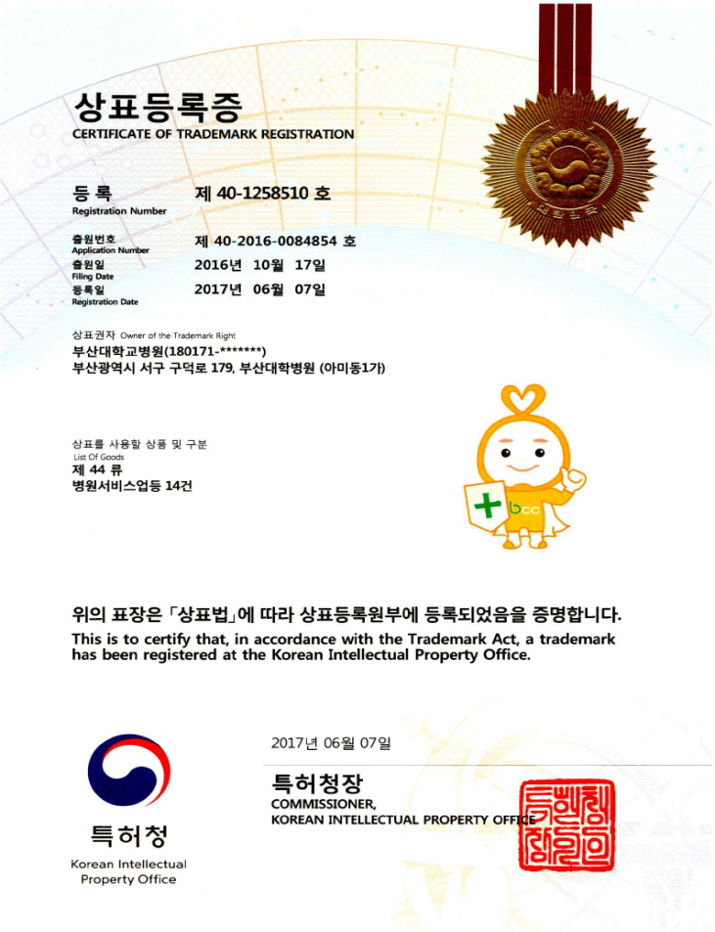
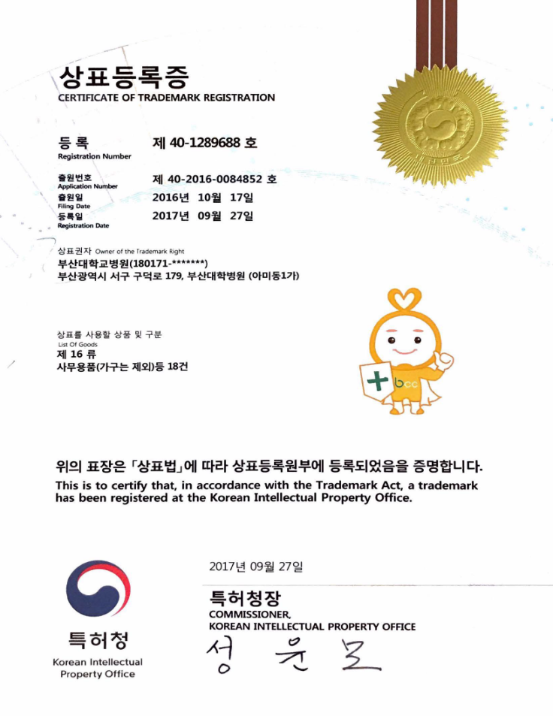
사업 추진 내용
2. 홍보 캐릭터 “키본이” 보호를 위한 특허 진행
상표 등록
종 류 | 내용 | 기간
상표(44류) | 병원 서비스업 | 10년
상표(16류) | 사무용품, 인쇄물 제작 | 10년

Slide 16
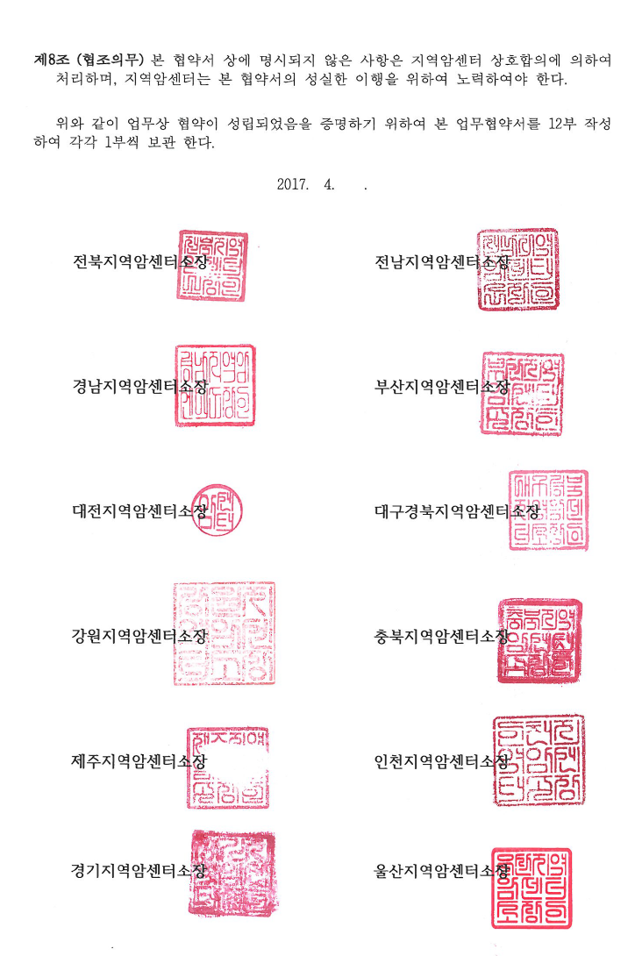
사업 추진 내용
3. 지역암센터 간 업무공유 협약에 따른 캐릭터 공유
“키본이” 사용 공유를
통해, 전국단위로
키본이 노출
홍보효과 극대화 도모

Slide 17



사업 추진 내용
4. 키본이를 활용한 암 예방 홍보사업 추진 – 리플릿
[키즈리본 캠페인]
키즈리본 캠페인 안내
암예방 생활수칙 안내
키본이 컬러링북 제공

Slide 18
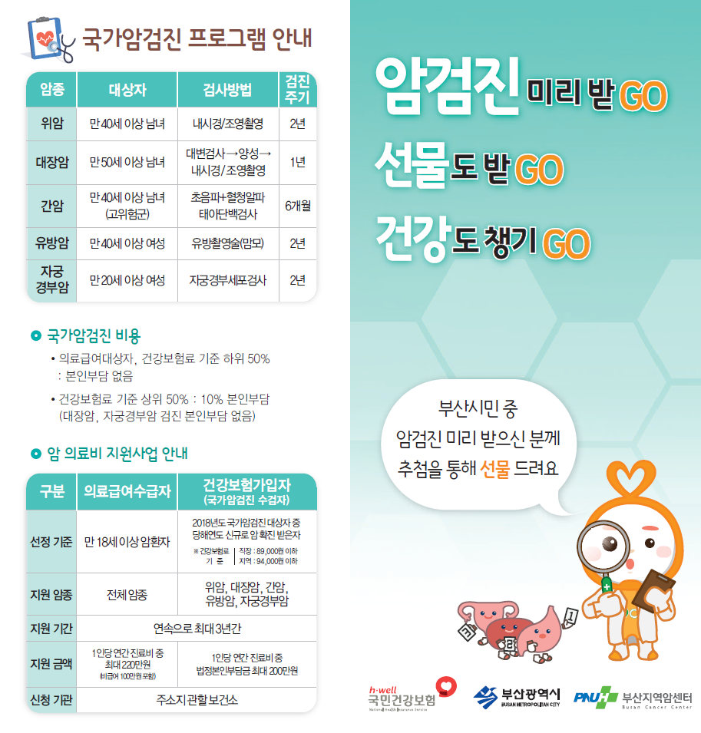
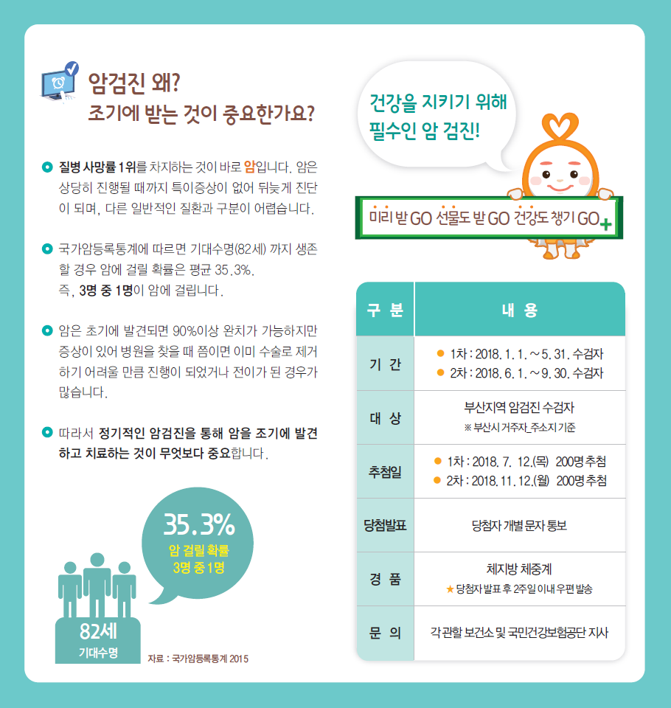
사업 추진 내용
4. 키본이를 활용한 암 예방 홍보사업 추진 – 리플릿
[암 조기검진 독려 특화사업]
유관기관 연계 조기검진 독려 특화사업 안내
검진의 필요성, 국가암검진 프로그램 안내 등

Slide 19
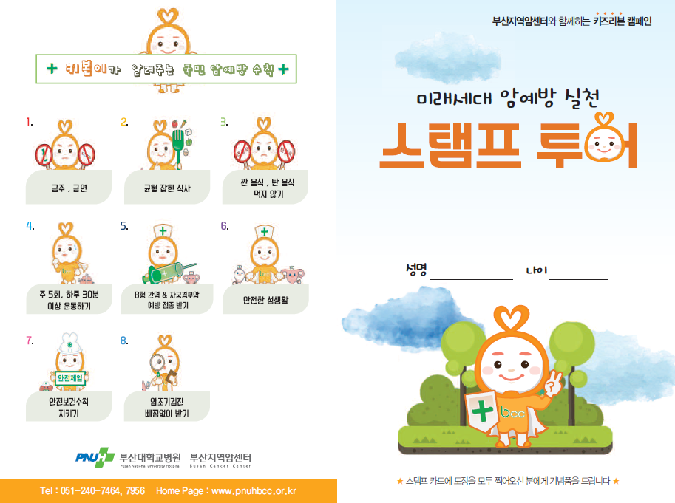
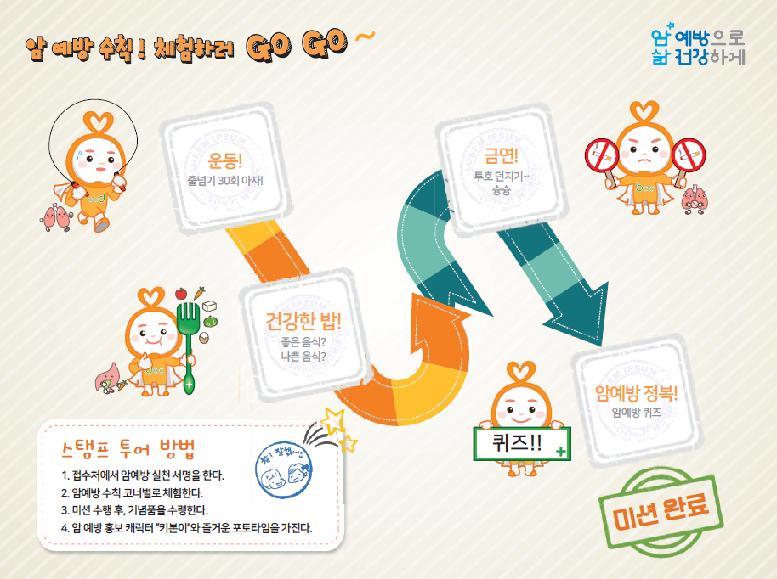
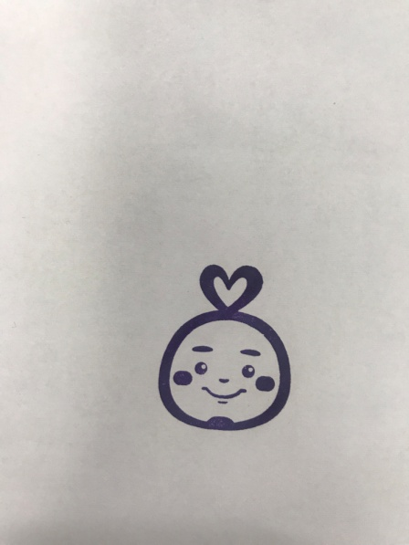
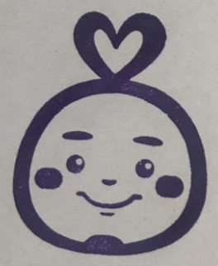
사업 추진 내용
4. 키본이를 활용한 암 예방 홍보사업 추진 – 리플릿
[암예방 생활수칙 스탬프 투어]
암 예방 생활수칙 체험 스탬프 투어
암예방 생활수칙 안내 등

Slide 20
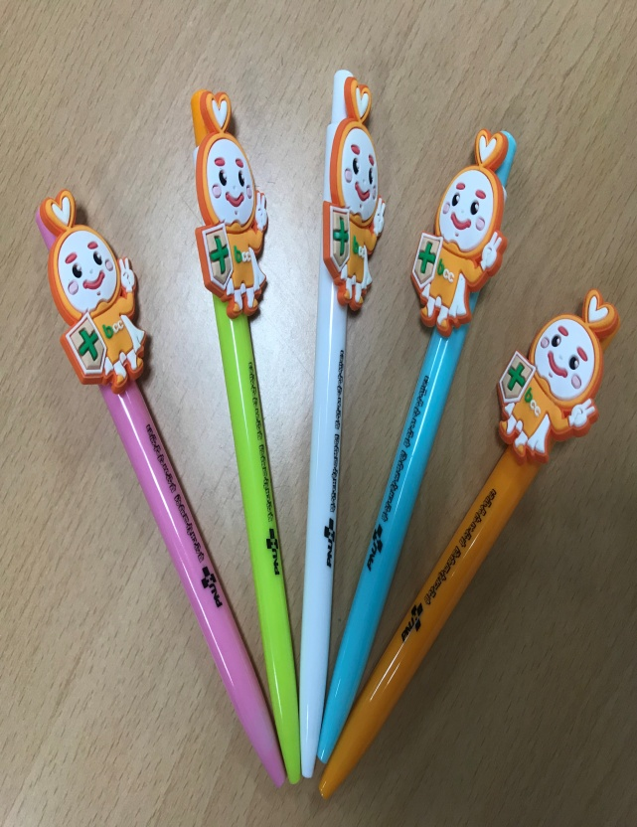
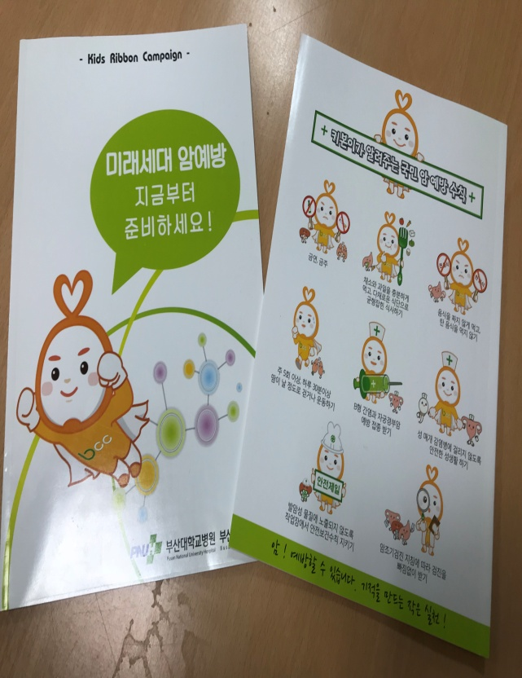
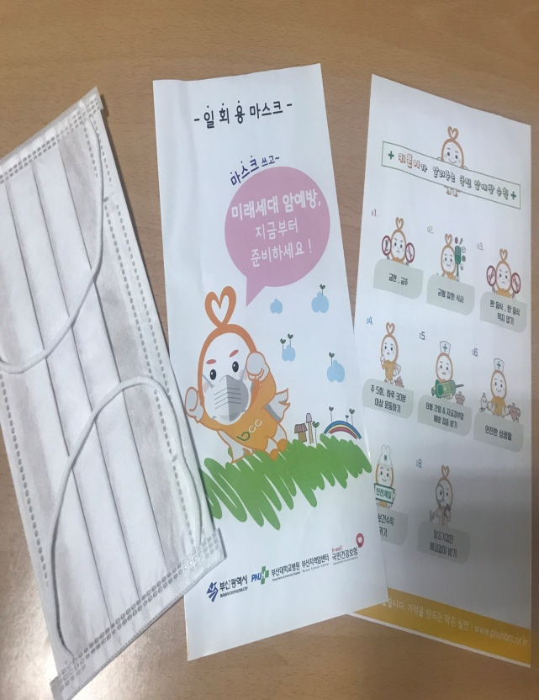
사업 추진 내용
4. 키본이를 활용한 암 예방 홍보사업 추진 – 홍보물
캐릭터 볼펜(1색)
공 책
1회용 마스크

Slide 21
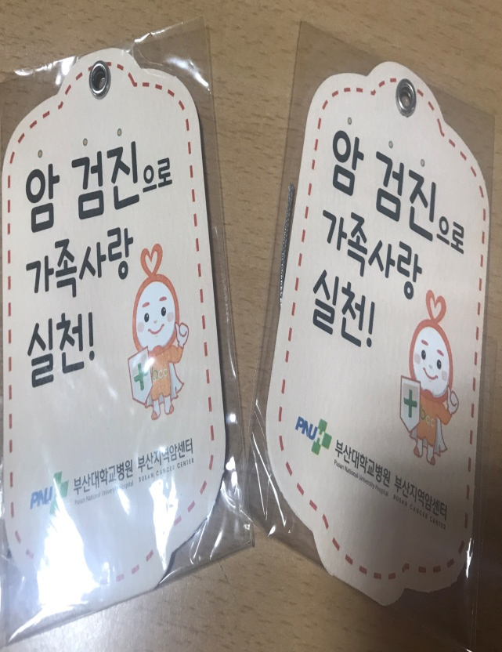
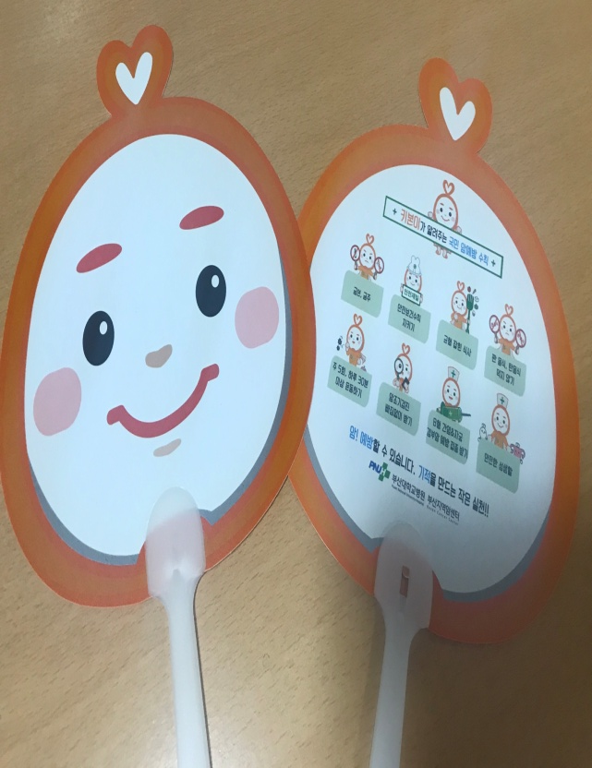
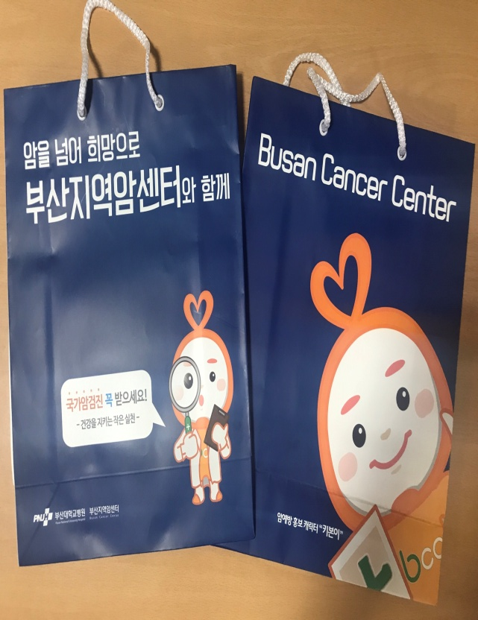
사업 추진 내용
4. 키본이를 활용한 암 예방 홍보사업 추진 – 홍보물
차량용 종이방향제
캐릭터 부채
종이가방

Slide 22
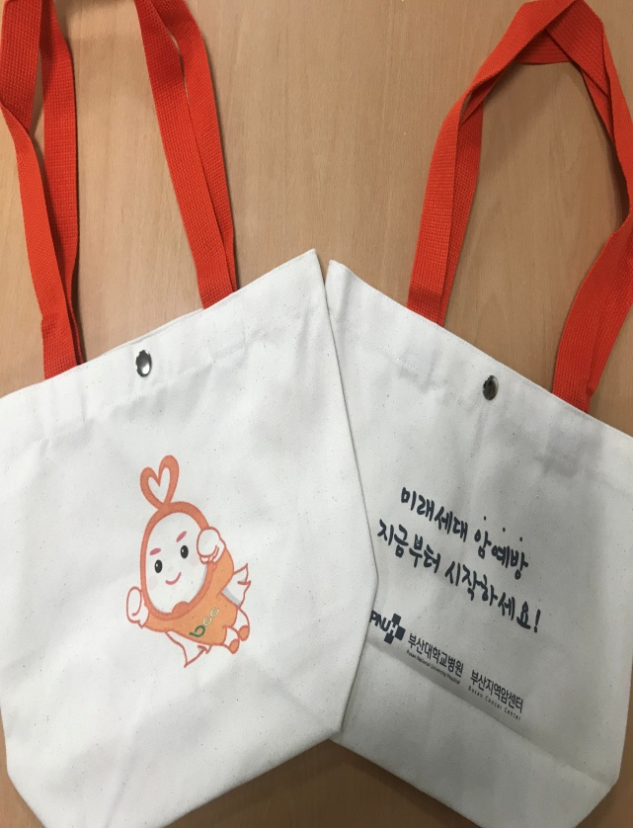
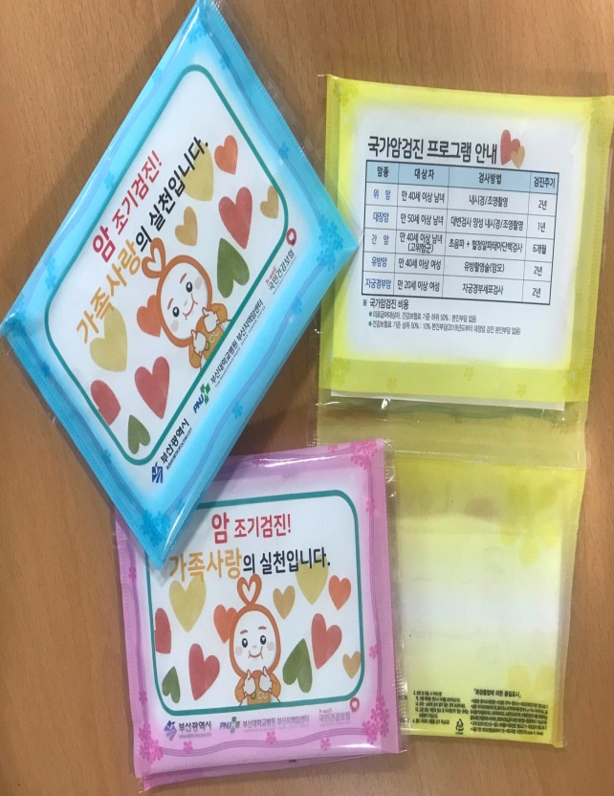
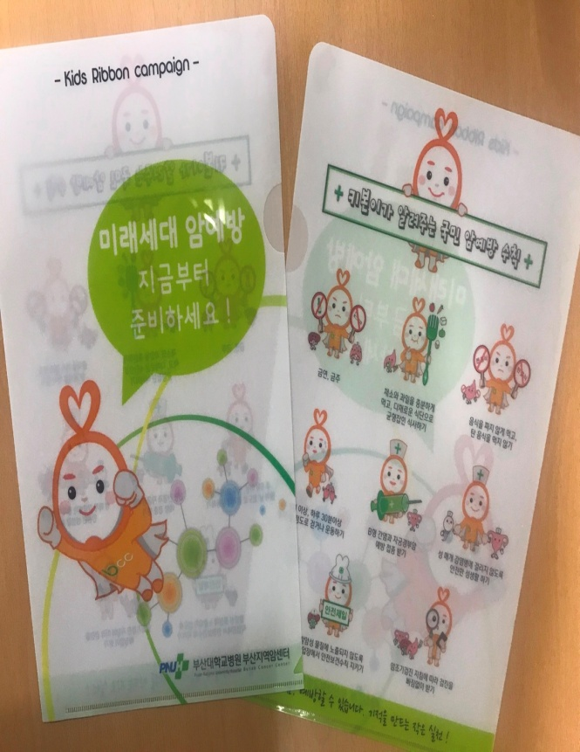
사업 추진 내용
4. 키본이를 활용한 암 예방 홍보사업 추진 – 홍보물
에코백
반반티슈(일반+물)
PP홀더

Slide 23
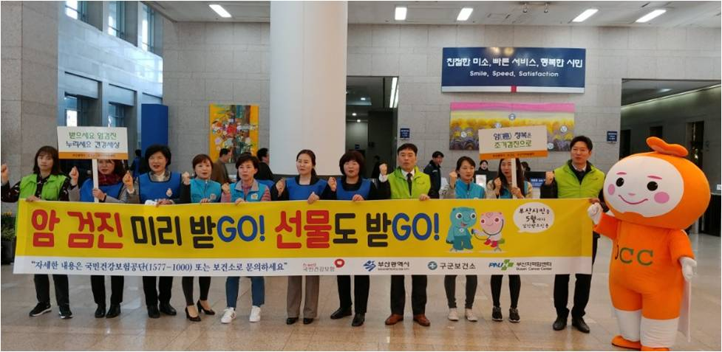
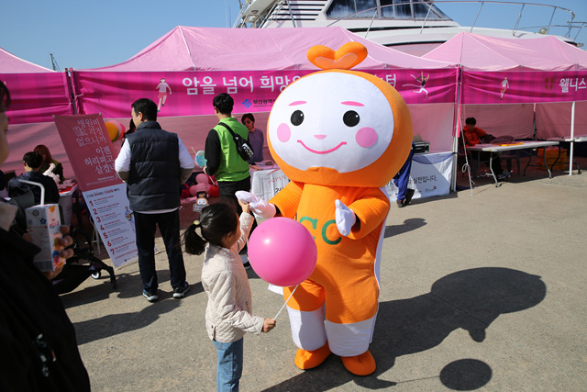
사업 추진 내용
4. 키본이를 활용한 암 예방 홍보사업 추진 – 인형탈(캠페인)
부산광역시청 암검진 홍보 캠페인
핑크런 2018 부산대회 홍보 캠페인

Slide 24
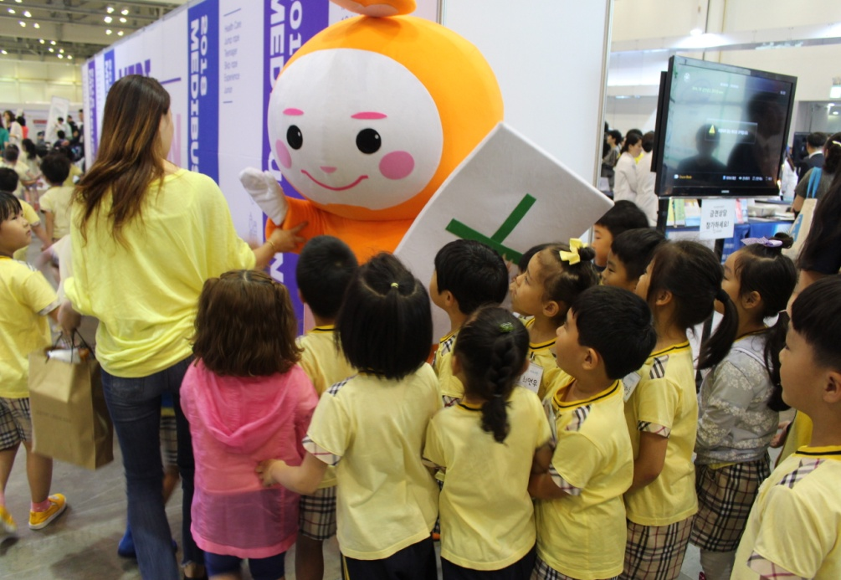
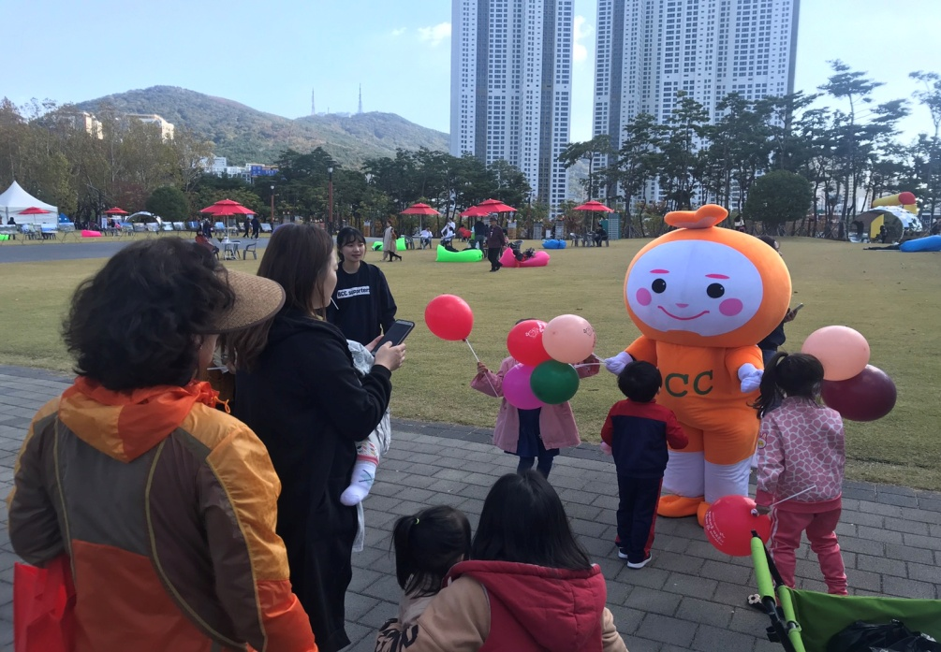
사업 추진 내용
4. 키본이를 활용한 암 예방 홍보사업 추진 – 인형탈(캠페인)
메디부산 2018! 건강박람회 캠페인
공원문화페스티벌 연계 암예방 스탬프투어

Slide 25
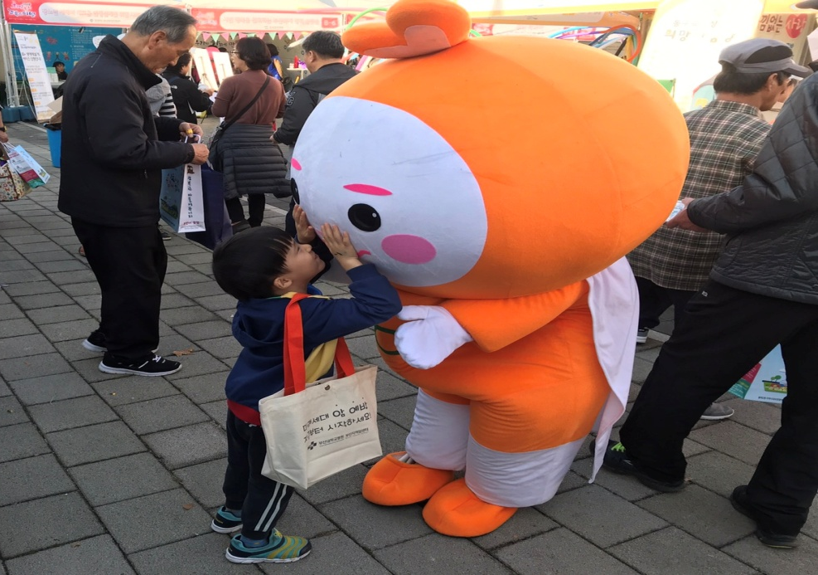
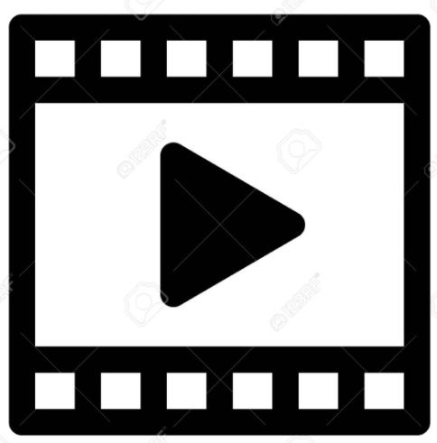
사업 추진 내용
4. 키본이를 활용한 암 예방 홍보사업 추진 – 인형탈(캠페인)
희망복지페스티벌 연계 암예방 캠페인

Slide 26
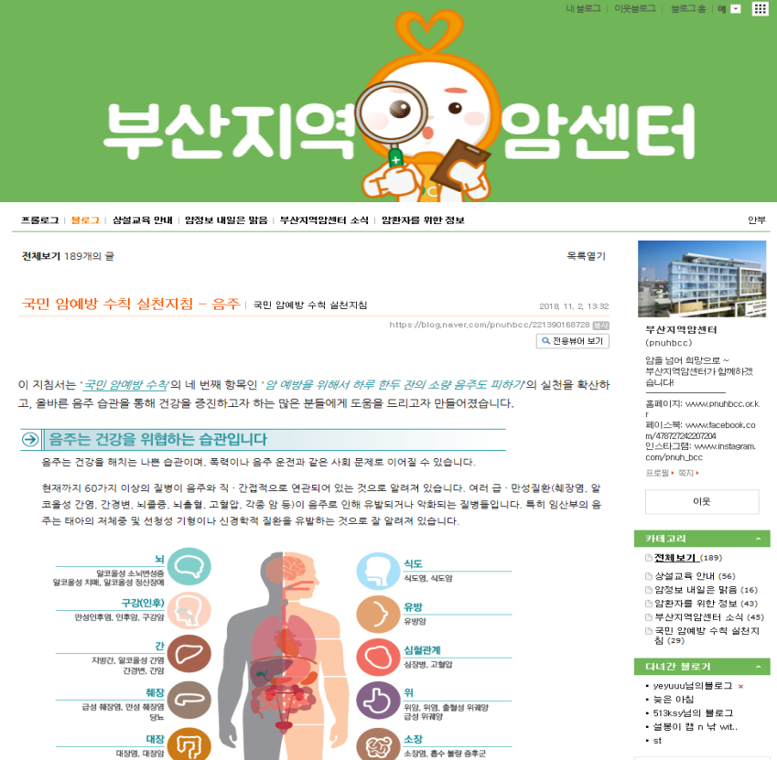
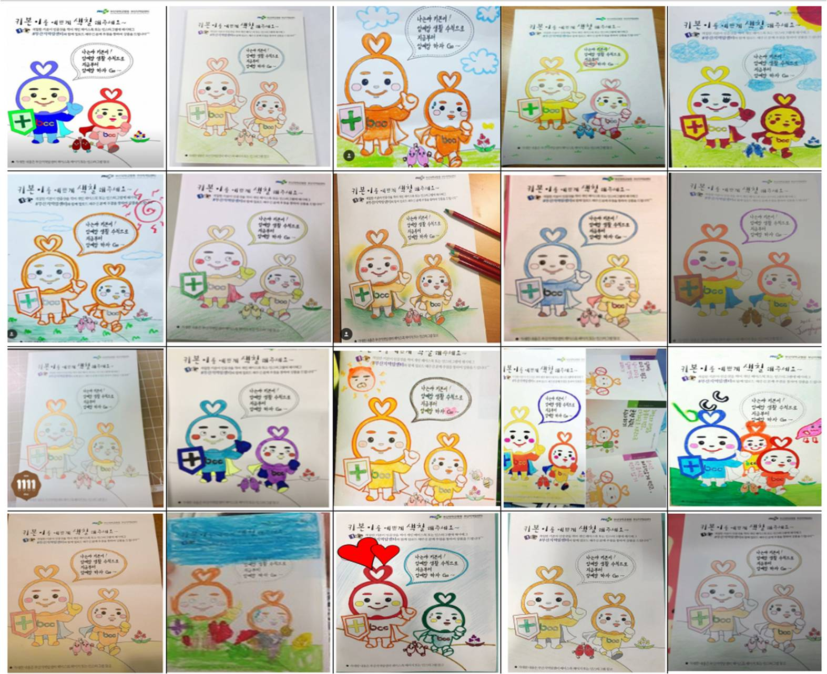
사업 추진 내용
5. 기타 키본이 활용 현황
SNS(네이버 블로그)
이벤트 운영 등

Slide 27
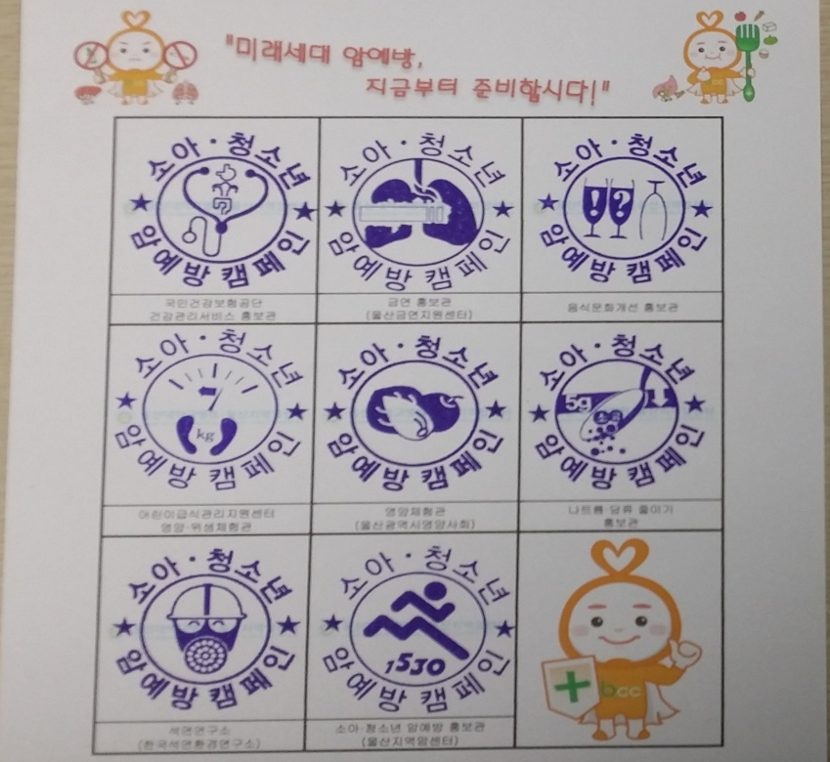
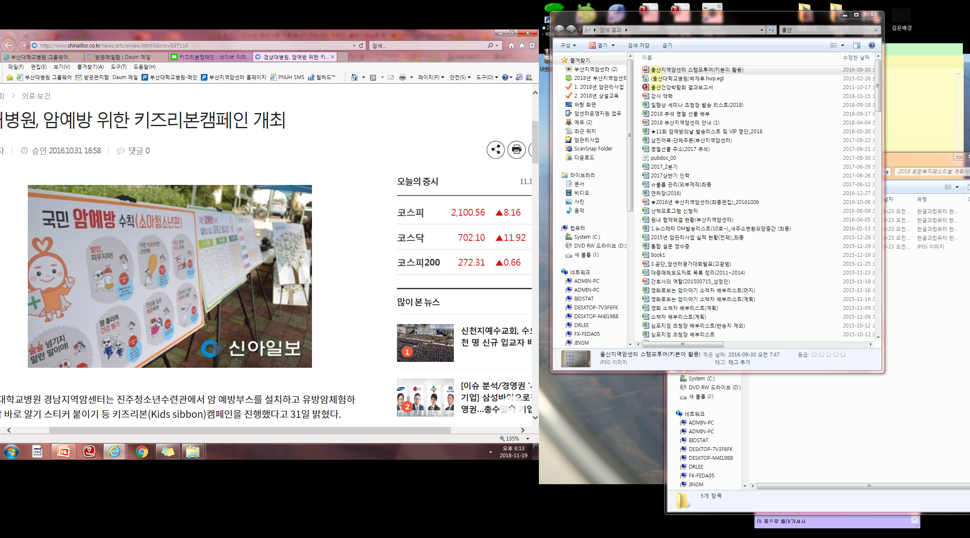
사업 추진 내용
6. 유관기관 및 의료기관의 키본이 활용 현황
스탬프투어 용지
암예방 수칙 홍보판

Slide 28
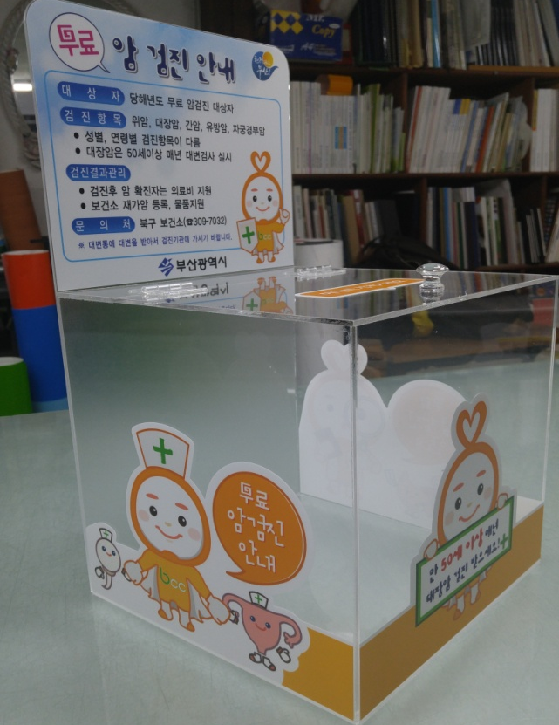
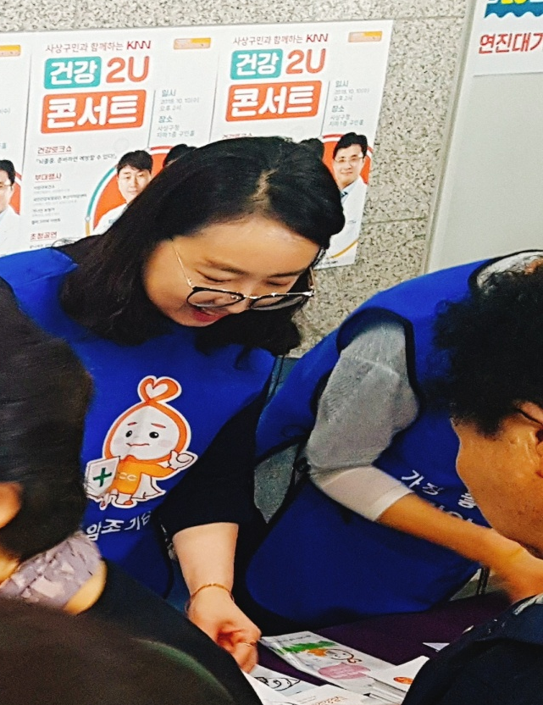
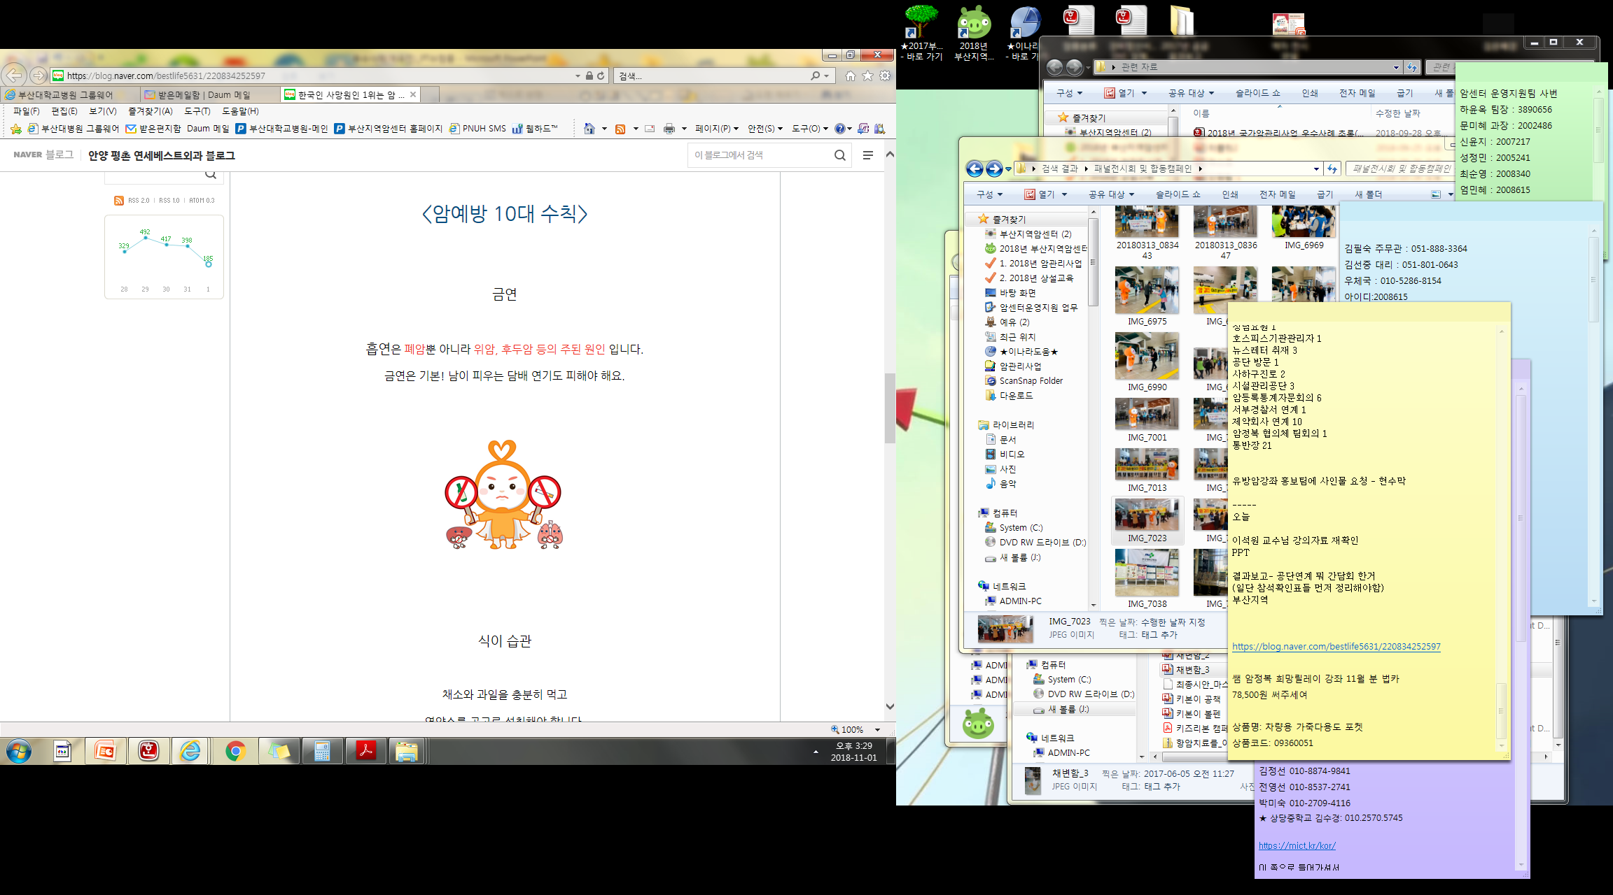
사업 추진 내용
6. 유관기관 및 의료기관의 키본이 활용 현황
채변통 함
홍보용 조끼
의료기관 블로그

Slide 29
사업추진
결 과

Slide 30

사업 추진 결과
지역사회 일반인 대상 공모전 운영을 통해,
공모전 수상자의
디자인 관련
스펙 향상
암예방 홍보 캐릭터
제작 비용 감소
WIN - WIN

Slide 31

사업 추진 결과
홍보 효과 및 효율성 극대화를 위해,
암예방 생활수칙에 따른
총 12개의 캐릭터 각각 제작,
맞춤형 캐릭터 사용으로 홍보의
효율성 도모
유관기관과의 암예방 홍보캐릭터
공동사용으로 노출횟수 증가,
홍보효과 극대화

Slide 32


사업 추진 결과
국민암예방수칙 실천 서명 참여자 증가
캐릭터 제작 후,
캠페인의 국민 참여도 급증
6,982건
200건
제작 전
제작 후

Slide 33
향후계획

Slide 34


향후 업무 추진 계획
암예방 10대 수칙
부산지역 소아과 및
영유아검진기관과 연계
“키본이” 삽입 암예방 수칙 안내문 배부
“키본이” 삽입한 암예방 수칙
동화책 제작
부산지역 유치원 및 어린이집 배부

Slide 35

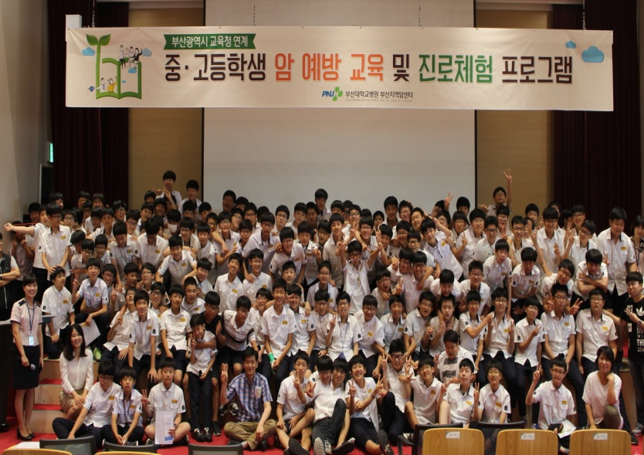
향후 업무 추진 계획
부모님 암검진 안내
부산광역시 교육청 및
지역사회 진로교육지원센터 연계
암검진 안내문 배부 및 진로체험 활성화
“키본이” 활용한 컨텐츠 개발
캠페인 및 교육 시 다양하게 활용

Slide 36
감사합니다.

